Slide 1


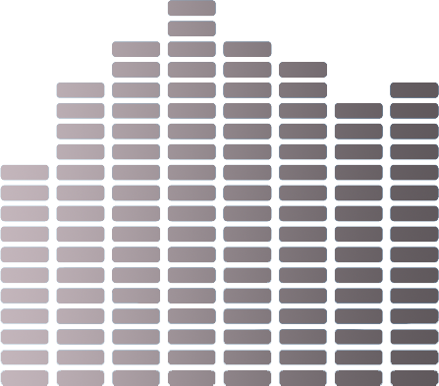
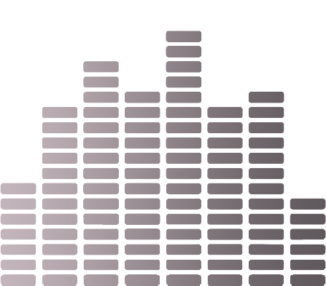
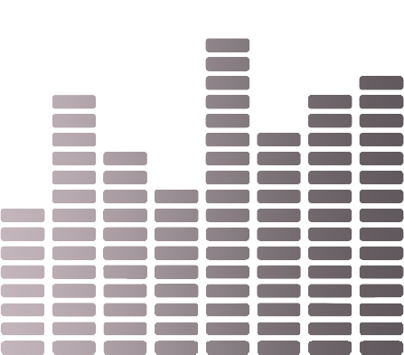
M U S I C
节奏分析

Slide 2


目 录
-节奏的属性
-节奏分析的研究现状
-音频激励定义
-算法步骤
-结果展示

Slide 3
节奏的属性
● 宏观：节奏是指音乐中，音响节拍轻重缓急的变化和重复，通俗来说就是音乐中交替出现的有规律的强弱、长短的现象。
● 具体：节奏包括组合和速度。
——组合是指音乐规律性的强弱交替的运动，即拍点的组合。
——速度是这种交替运动的速率。

Slide 4
节奏分析的研究现状
● 在计算机中，所谓的节奏分析就是设计一种算法能够自动抽象化出音乐的一些信号来表示人类对于音乐节奏的感觉。
● 节奏识别最早源于对人耳听觉的研究，试图利用算法模型解释人耳如何识别声音波动的特定周期量程。这些早期算法大多使用脉冲串数据。后来随着深入的研究，基于表征的算法模型和基于真实音频信号的算法也一一出现。

Slide 5
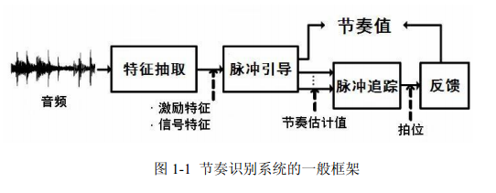
节奏分析的研究现状

Slide 6
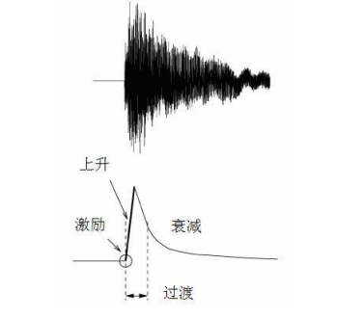
音频激励定义
● 音乐事件的"过渡"可以被理解成一段短时间间隔,期间,
音乐信号以一种难以预测的方式而变化的过程.过渡的产生是紧随着激励的产生的.当激励产生(敲打鼓面,按下钢琴键)并休止后,信号以激励的共振频率进行缓慢衰减.
● 音频激励是一个短暂的时刻,标记着过渡时期的展开。
随着音乐性质的不同，激励的性质也不同。有鼓点激励，音符激励还有混合激励。

Slide 7
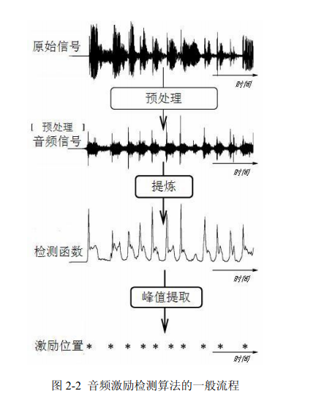
算法步骤
●对原始信号进行预处理，得到较为规则的音频信号。
●以一个较低的采样率进行提炼得到检验函数（检验特征）。
●通过峰值提取算法提取出激励位置。

Slide 8
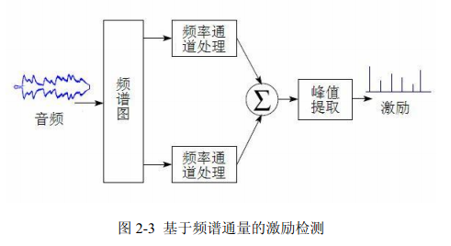
算法步骤
●首先利用频谱图计算频谱能量通量并生成检测函数，然后对频谱能量通量进行峰值提取以得到最终的激励位置。

Slide 9
算法步骤
（一）检测函数的生成
（1）利用FFT（离散傅立叶变换）对音频信号进行处理生成频谱图
（2）对频谱图每个频率通道进行低通滤波、非线性压缩、微分处理以及半波整流
（3）将处理后的每个频率通道函数叠加在一起生成检测函数

Slide 10
算法步骤
（二）峰值提取
（1）利用滑动窗口标记出检测函数的局部最大值
（2）根据函数的非零标准差计算阈值
（3）将所有大于阈值的局部最大值提取出来
（4）将距离过近的峰值点进行合并，得到最终的激励检测结果

Slide 11
算法步骤
（三）显示动画
（1）将激励检测结果中每个激励点的时间（帧编号）记录下来
（2）播放音乐时，若当前帧数不在激励时间序列中，则进行平缓的动画
（3）若当前帧数在激励时间序列中，则进行动画的突变，突变程度与激励的能量大小相关
★动画方式：
粒子动画(五彩音符)

Slide 12

结果展示

Slide 13

THE END
THANK YOU

